Slide 1
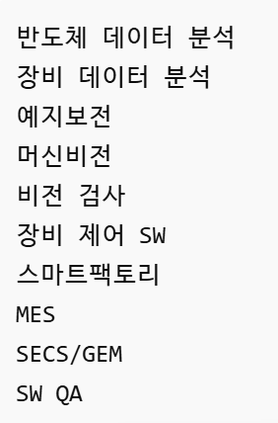
실습 1. 키워드 10개로 공고 찾기
활동: 사람인 또는 잡코리아에서 다음 키워드 중 5개 이상 검색한다.

Slide 2
실습 1. 키워드 10개로 공고 찾기
결과물: 관심 공고 3개를 저장하고, 표로 정리한다.
회사명 | 공고명(링크첨부) | 산업군 | 요구기술 | 내 과목과 연결

Slide 3
실습 2. 회사 홈페이지 분석
활동: 관심 공고에 나온 회사 1개를 선택해서 홈페이지를 본다.
결과물:
항목 | 내용
회사가 만드는 것
고객/산업 분야
관련 직무
필요한 기술
내가 준비할 점

Slide 4
최종 결과물: 지원 실습할 회사/공고 하나 정하기
활동: 본 과목에서 가상으로 지원서를 작성할 회사 정하기
해당 회사를 대상으로 자기소개서를 작성할 것임
회사명 | 공고명(링크첨부)

